Slide 1
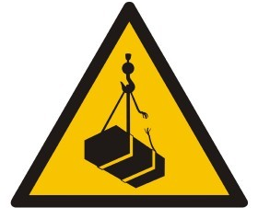
UWAGA!
STREFA NIEBEZPIECZNA
OPERACJE DŹWIGOWE

Slide 2
UWAGA!
STREFA NIEBEZPIECZNA
PRACE NA WYSOKOŚCI

Slide 3
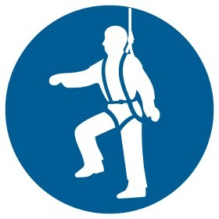
STOP!
STREFA NIEBEZPIECZNA
WEJŚCIE TYLKO
W SZELKACH (+system asekuracyjny)
Notes:
ZNAK MA ZASTOSOWANIE PRZY OZNAKOWANIU WEJŚCIA NP.: W REJON PRAC SZALUNKOWYCH, GDZIE NIE MA MOŻLIWOŚCI ZAPEWNIENIA SYSTEMOWEGO ZABEZPIECZENIA KRAWĘDZI (BARIERKI, SIATKI SYSTEMOWE)

Slide 4
ZAKAZ WSTĘPU

